Slide 1
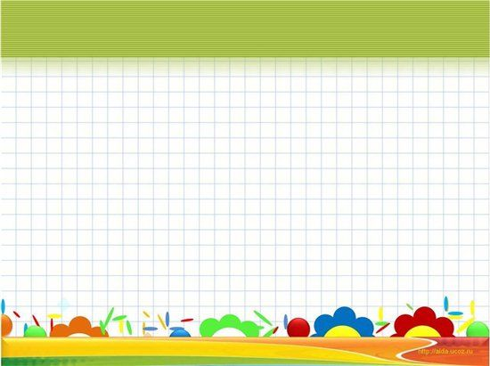
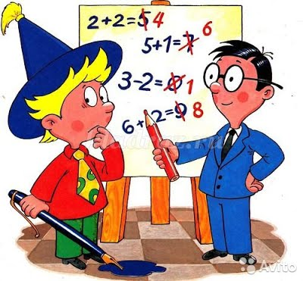
Компоненти і результат дії множення

Slide 2
Вправа «Вітання»

Slide 3
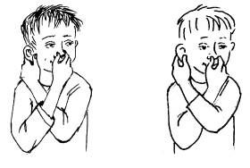
Хто зможе?

Slide 5
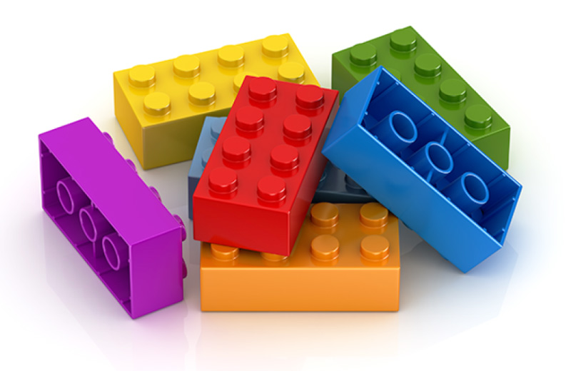
Робота з цеглинками Лего

Slide 6
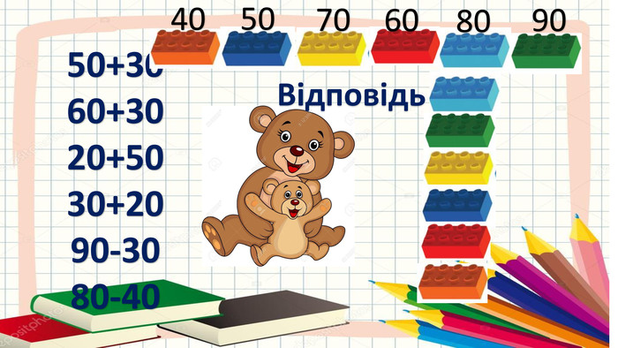

Slide 8
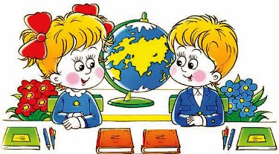
- Як ви гадаєте, про що ми будемо говорити сьогодні на уроці? - Якою буде тема уроку?

Slide 9
Робота з підручником

Slide 13
Робота в парах

Slide 14
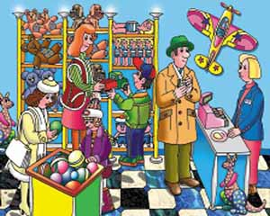
Гра “В магазині”

Slide 15
Робота в групах

Slide 16
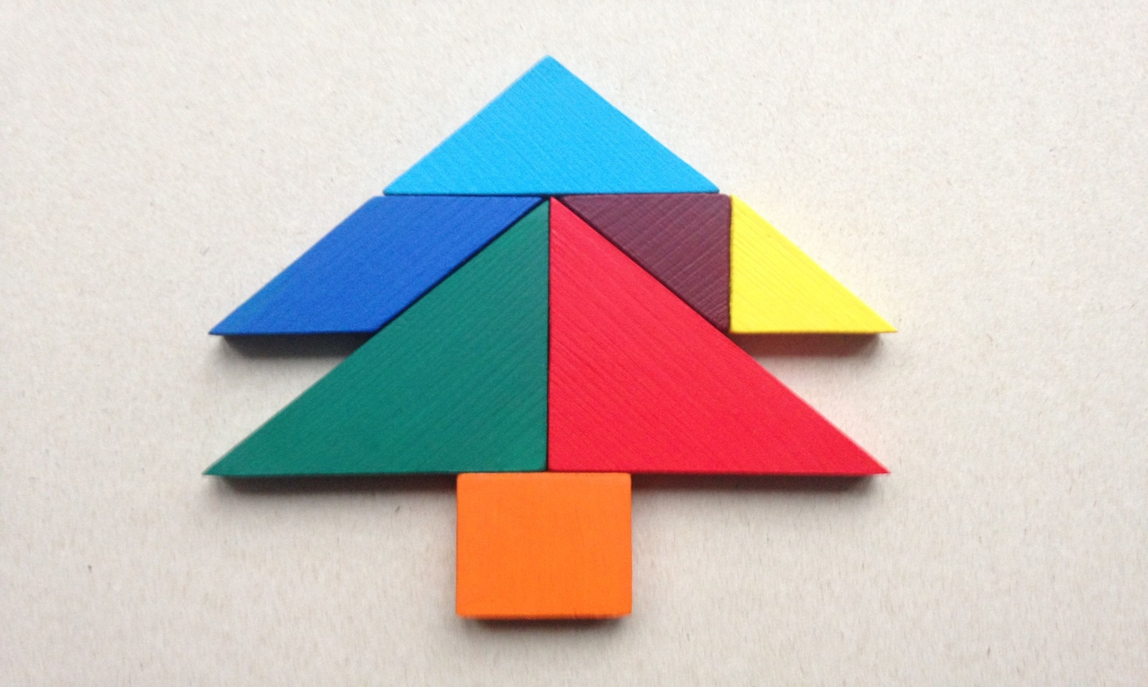
Робота з геометричним матеріалом

Slide 17
Робота в парах з цеглинками Лего

